Slide 1




Slide 2

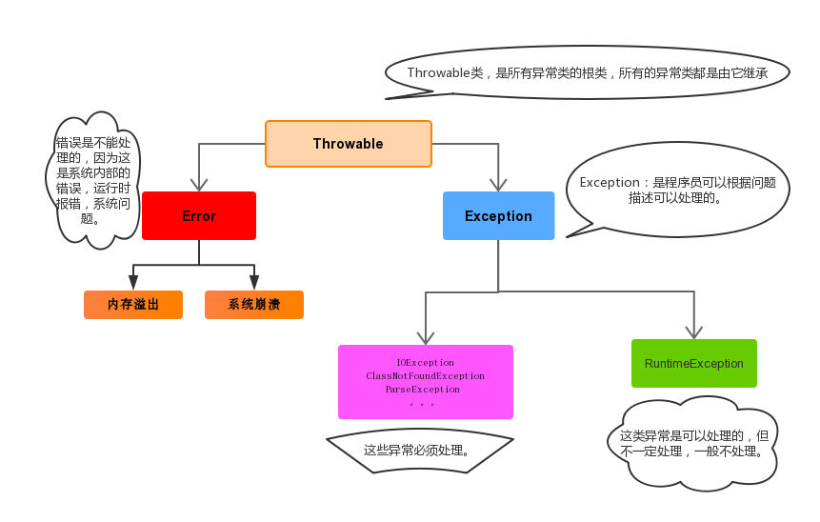
异常(Exception)的分类:根据在编译时期还是运行时期去检查异常? 编译时
期异常:checked异常。在编译时期,就会检查,如果没有处理异常,则编译失败。
(如日期格式化异常) 运行时期异常:runtime异常。在运行时期,检查异常.在编
译时期,运行异常不会编译器检测(不报错)。(如数学异 常)

Slide 3

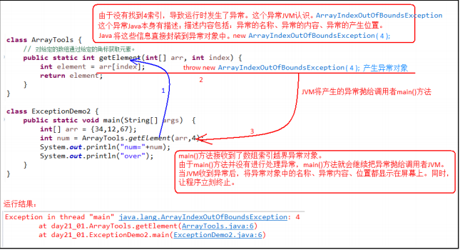
1运行时异常(编译时期不强制处理)

Slide 4
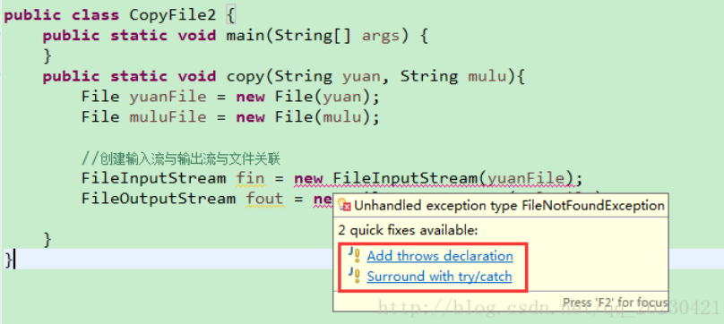
1运行时异常(编译时期强制处理)

Slide 5

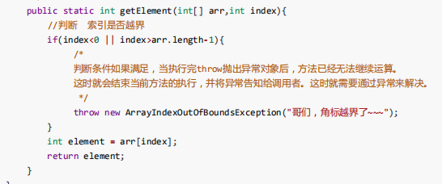
Java异常处理的五个关键字：try、catch、finally、throw、throws
try catch是捕获异常并处理
1在java中，提供了一个throw关键字，它用来抛出一个指定的异常对象。
在java中，提供了一个throw关键字，它用来抛出一个指定的异常对象。
2

Slide 6
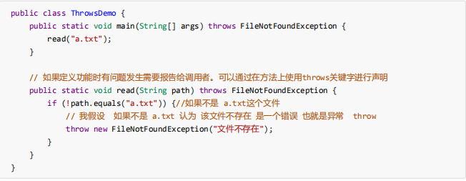
Java异常处理的五个关键字：try、catch、finally、throw、throws
try catch是捕获异常并处理，finally是最终执行的代码块
2关键字throws运用于方法声明之上,用于表示当前方法不处理异常,而是提醒该方法的调用者来处理异常(抛出异常).

Slide 7
Java异常处理的五个关键字：try、catch、finally、throw、throws
try catch是捕获异常并处理，finally是最终执行的代码块
2关键字throws运用于方法声明之上,用于表示当前方法不处理异常,而是提醒该方法的调用者来处理异常(抛出异常).

Slide 8

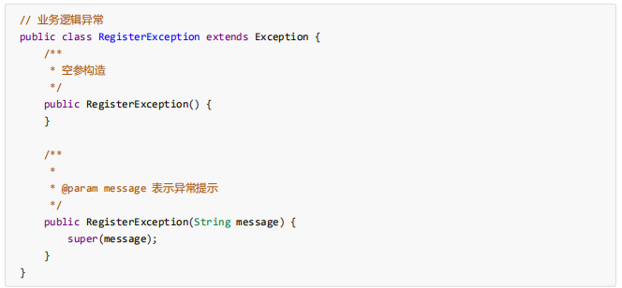
异常在java中就是包含异常信息的类,可以自己定义

